Slide 1

Pictures
German Salto
Agustín Carrizo
Rodrigo Penedo
Matias Vultorius
Gerente
programador it
programador it
analista

Slide 2
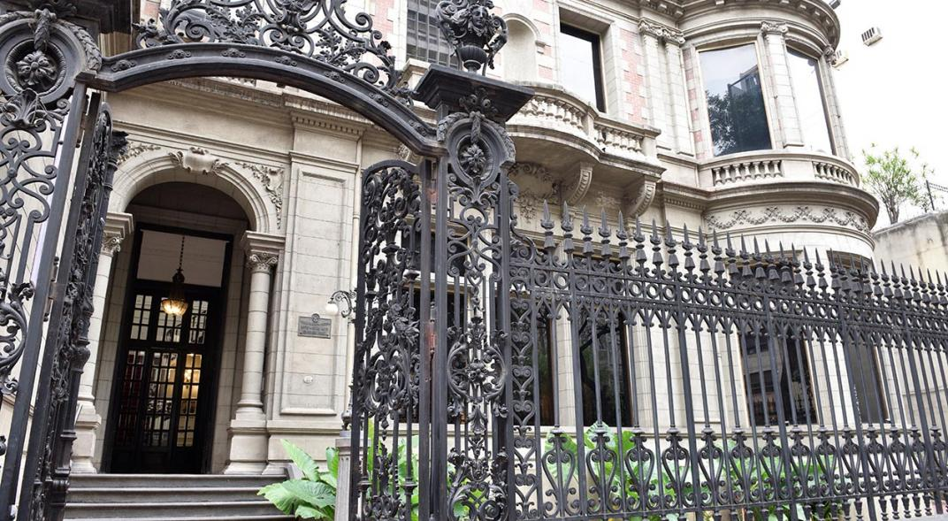
Museo Genaro Pérez

Slide 3
Gestiones:
Obras
Restauración
Administración
Préstamos

Slide 4
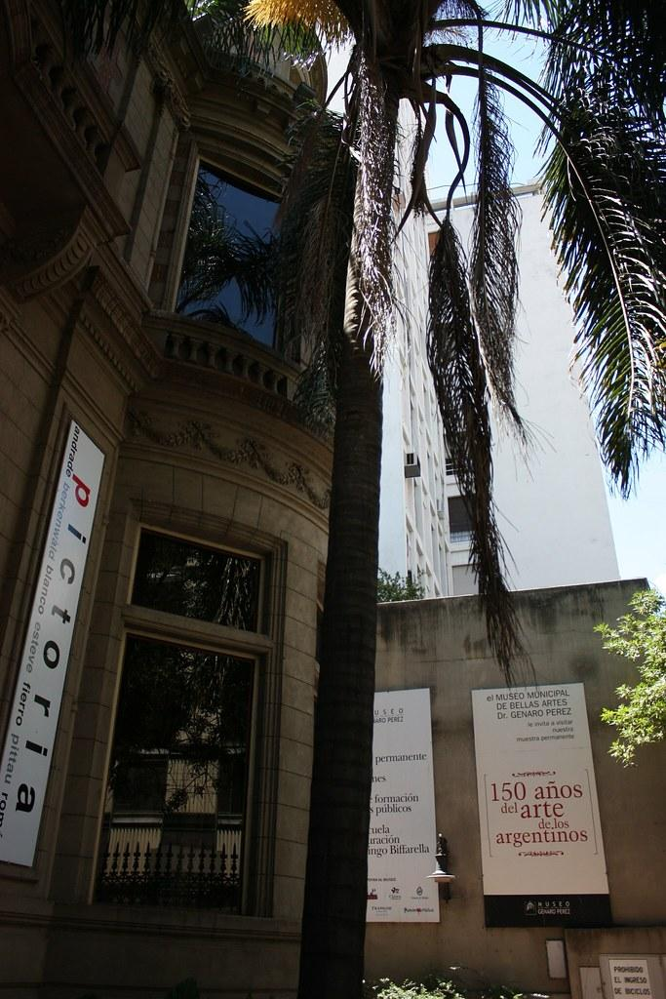
762 obras
Gestión Administración

Slide 5
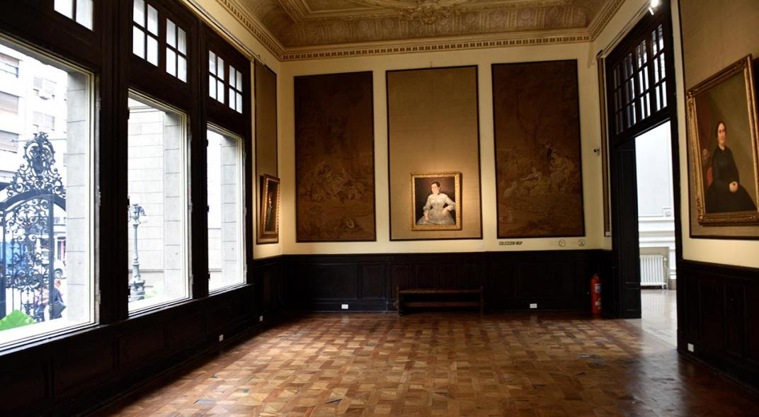
Restauración
El Museo a recuperado
más de 400 obras

Slide 6


Intercambio de obras entre museos

Slide 7
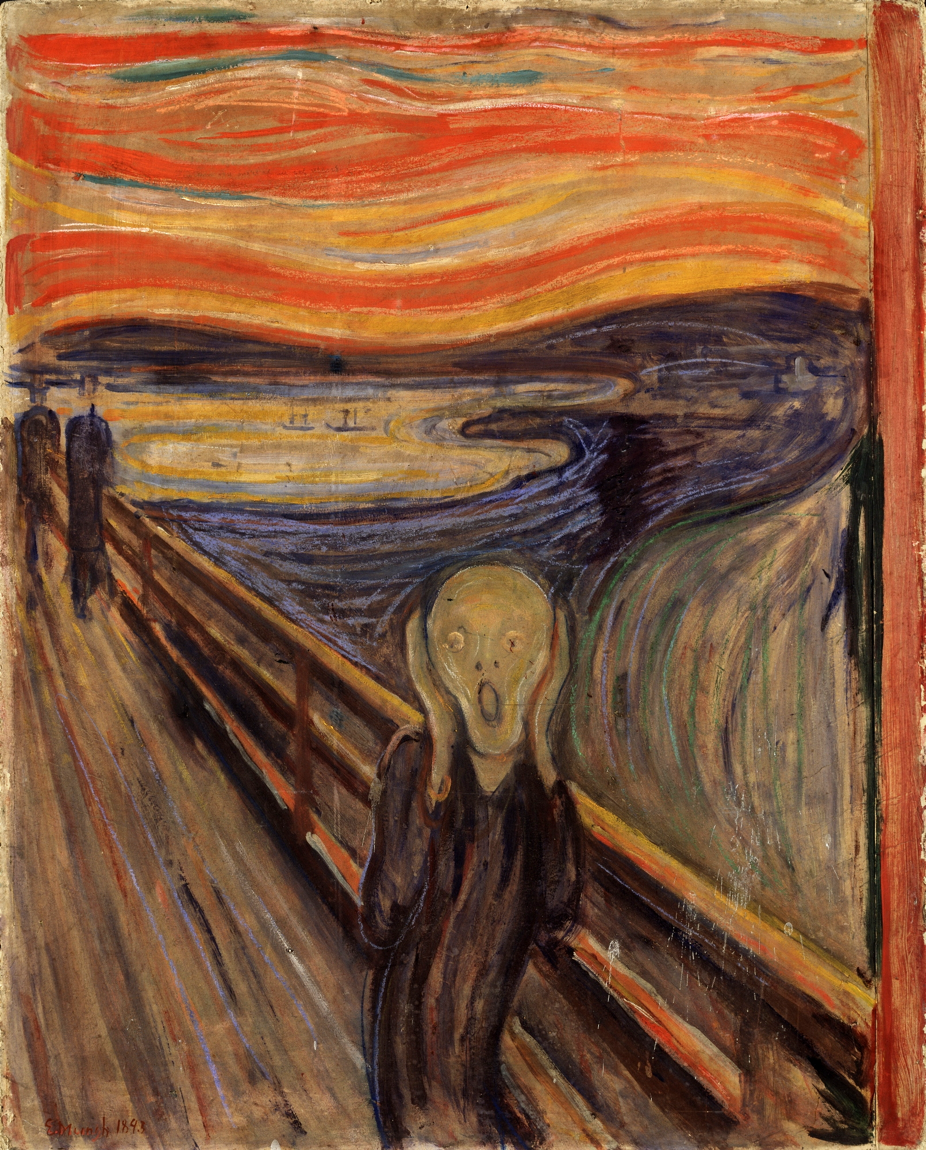

Desde:
Hasta:

Slide 8
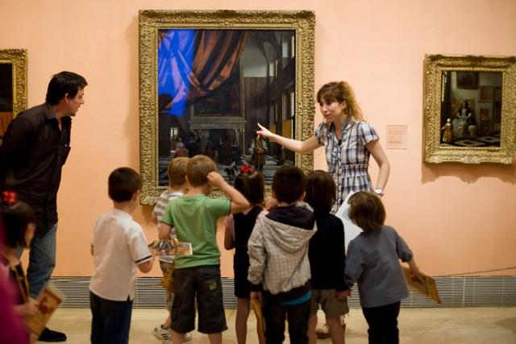
Listado de Obras y visitas guiadas

Slide 9



CONVENIO

Slide 10


Java
lenguaje sólido
completo

Slide 11
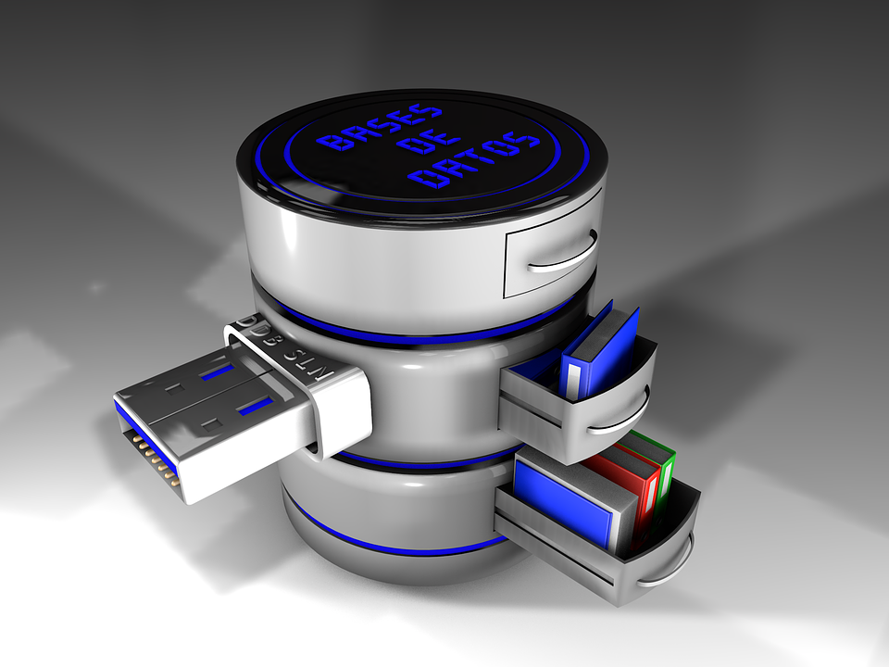
SQL

Slide 12


Factibilidad Técnica

Slide 13

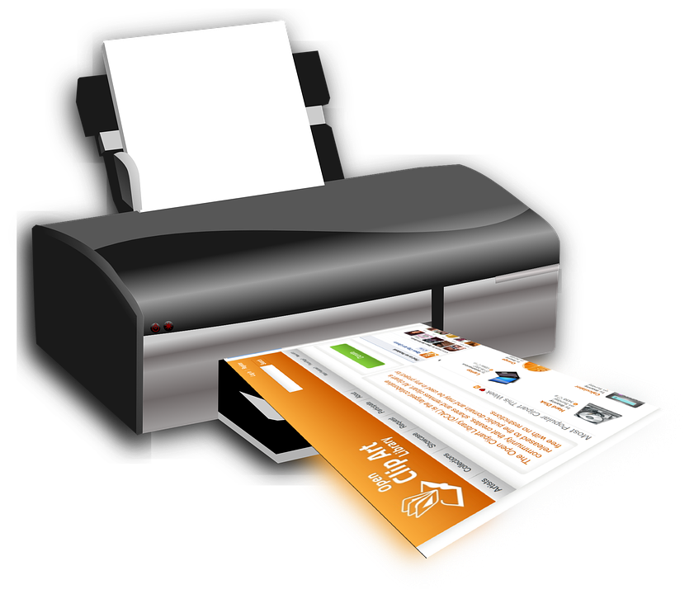
A
R
D

Slide 14


Factibilidad Operativa
.
.
Capacitación

Slide 15

Puesta en funcionamiento y testing

Slide 16

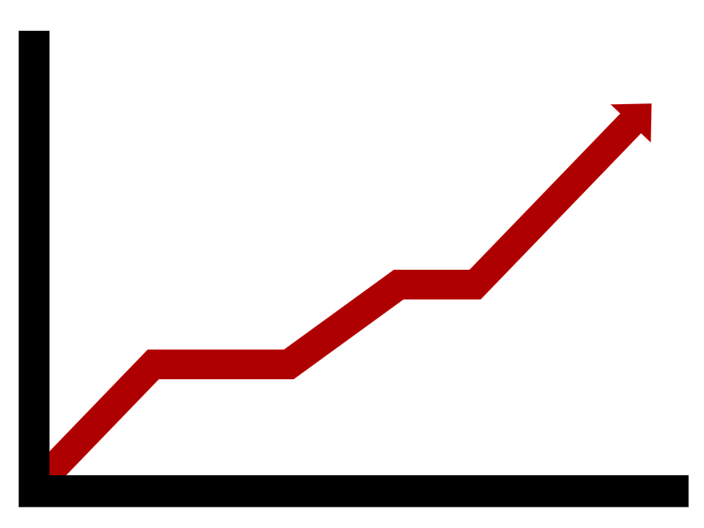
Factibilidad Económica
BENEFICIO
TIEMPO

Slide 17
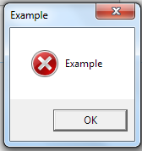
Riesgos
Problemas con el código fuente | 5%
Mala interpretación del proyecto | 8%
Mala gestión del tiempo | 15%

Slide 18
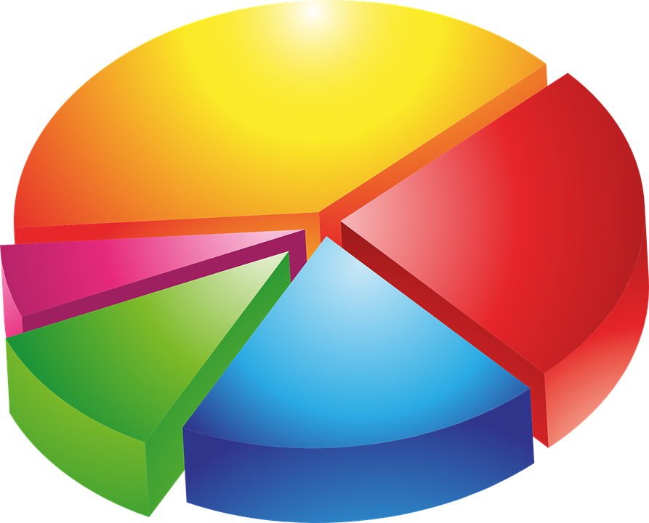
Análisis de riesgo

Slide 19


Monitorización del riesgo

Slide 20
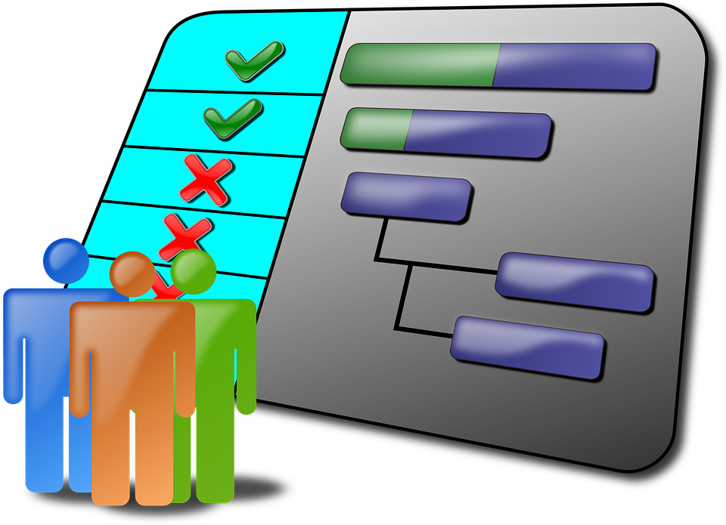

Aceptación del Cliente y usuarios

